Slide 1
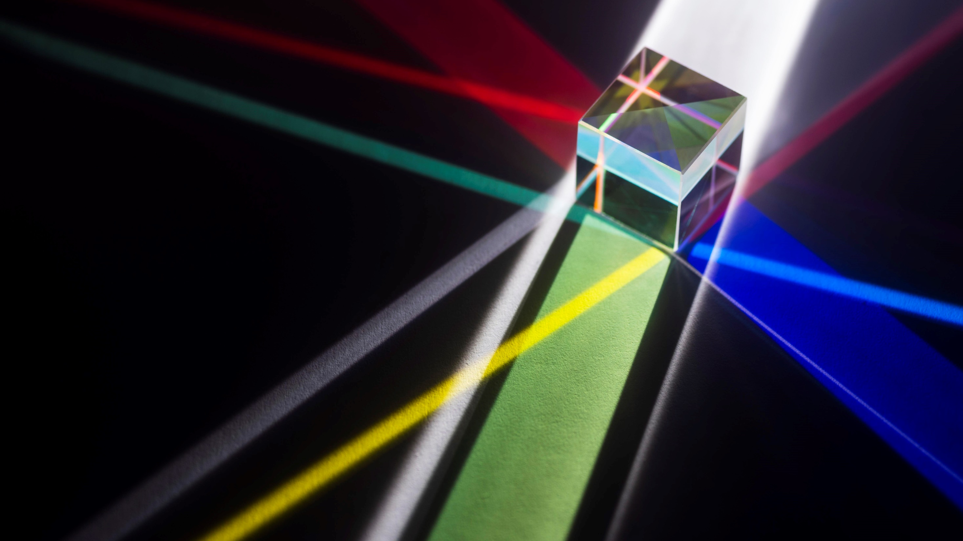
TÁN SẮC ÁNH SÁNG QUA LĂNG KÍNH.
MÀU SẮC CỦA VẬT
Giáo viên:

Slide 2
MỤC TIÊU
Mars
Neptune
Saturn
1
Thực hiện thí nghiệm với lăng kính tạo được quang phổ của ánh sáng trắng.
2
Nêu được khái niệm về ánh sáng màu, vẽ được sơ đồ đường truyền của tia sáng qua lăng kính.
3
Nêu được màu sắc của một vật được nhìn thấy phụ thuộc vào màu sắc của ánh sáng bị vật đó hấp thụ và phản xạ.
4
Vận dụng kiên thức vé màu sắc ánh sáng, giải thích được một số hiện tượng đơn giản thường gặp trong thực tế.

Slide 3



NỘI DUNG BÀI HỌC
Tán Sắc Ánh Sáng Trắng Qua Lăng Kính
Đường Đi Của Tia Sáng Qua Lăng Kính
Màu Sắc Của Vật

Slide 4
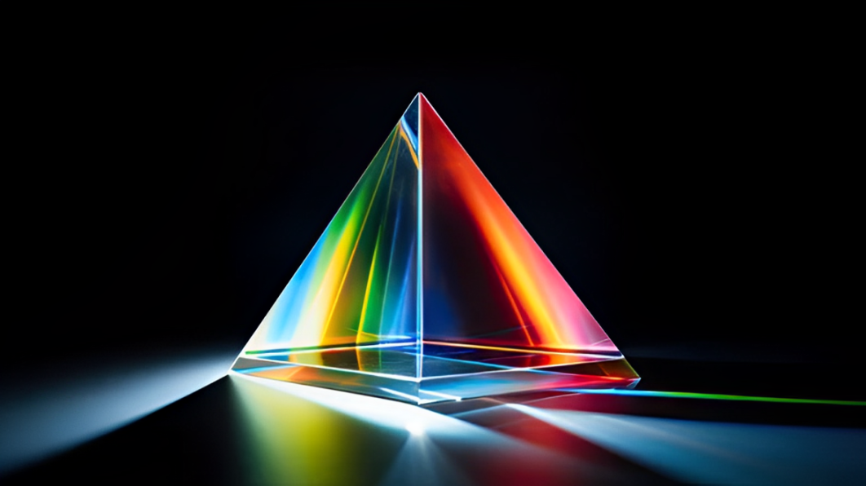
1. TÁN SẮC ÁNH SÁNG TRẮNG QUA LĂNG KÍNH

Slide 5
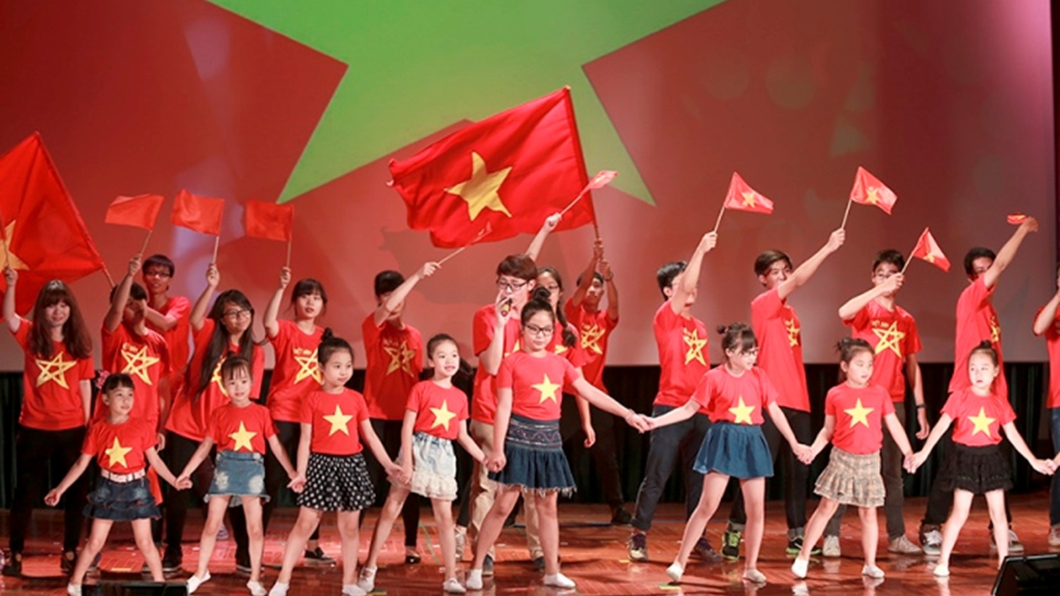
Một người mặc một chiếc áo màu đỏ đứng trên sân khấu.
Dưới ánh sáng của đèn sân khấu luôn thay đổi màu, có phải lúc nào khán giả cũng nhìn thấy áo người này màu đỏ không?

Slide 6
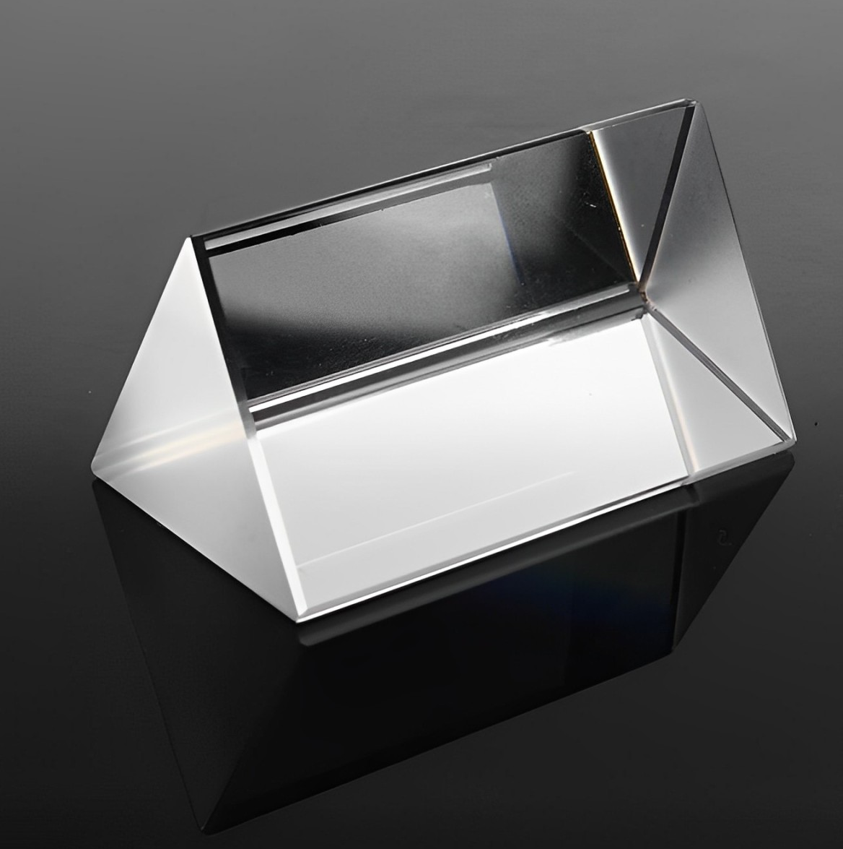
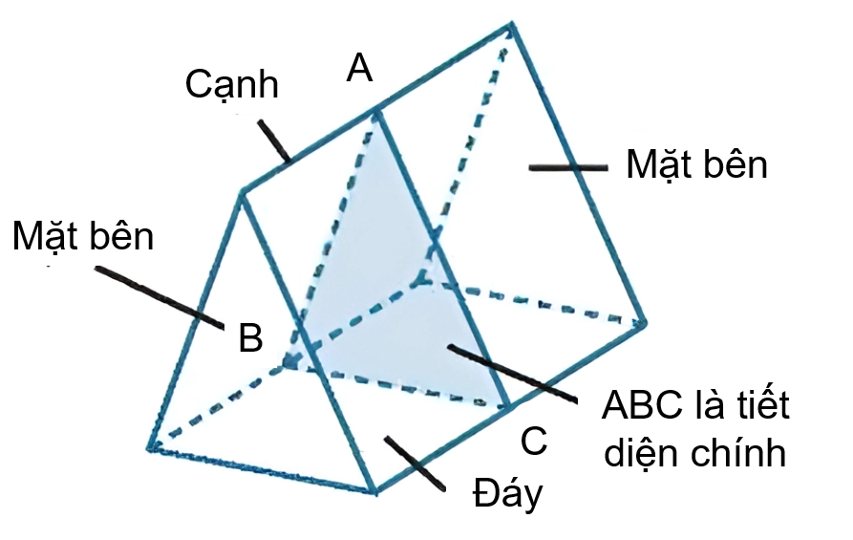
1. Tán sắc ánh sáng qua lăng kính
Lăng kính là một khối trong suốt, đống chất (thuỷ tinh, nhựa,...) thường có dạng lăng trụ tam giác
Lăng kính gồm: cạnh, đáy, hai mặt bên
ABC – tiết diện chính của lăng kính

Slide 7

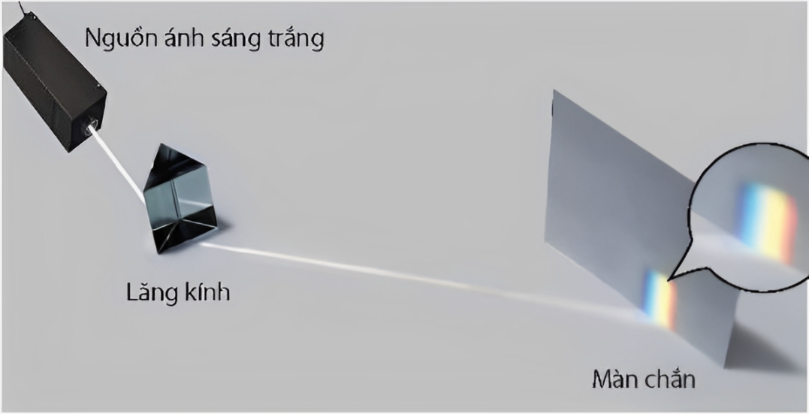

1. Tán sắc ánh sáng qua lăng kính
Thí Nghiệm
Chuẩn bị:
Lăng kính
Nguồn ánh sáng trắng phát ra chùm sáng hẹp
Màn chắn.
Tiến hành:
Bước 1: Bố trí thí nghiệm như hình.
Bước 2: Bật đèn để chiếu chùm sáng trắng hẹp vào một mặt bên của lăng kính. Quan sát ánh sáng thu được trên màn chắn.

Slide 8
1. Tán sắc ánh sáng qua lăng kính
Quan sát thí nghiệm và cho biết chùm sáng đi vào lăng kính và đi ra khỏi lăng kính có điểm gì khác nhau?
Đi vào
Chùm sáng trắng
Đi ra
Dải sáng nhiều màu

Slide 9
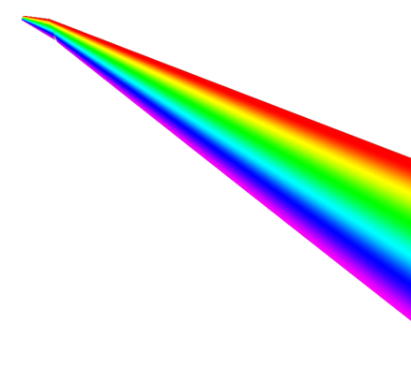
THÍ NGHIỆM PHÂN TÍCH ÁNH SÁNG TRẮNG
Nguồn sáng trắng
Màn
A
P
Tấm chắn khe sáng
Lăng kính
Đỏ
Cam
Vàng
Lục
Lam
Chàm
Tím
B

Slide 10
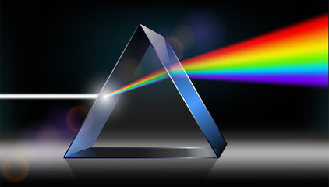


1. Tán sắc ánh sáng qua lăng kính
Quang phổ
Khi chiếu một chùm sáng trắng hẹp qua lăng kính ta thu được dải màu từ đỏ đến tím– gọi là quang phổ của ánh sáng trắng
Hiện tượng thu được quang phổ khi chiếu án sáng trắng qua lăng kính gọi là hiện tượng tán sắc ánh sáng

Slide 11
1. Tán sắc ánh sáng qua lăng kính
Hãy kể ra các màu chính trong quang phổ của ánh sáng trắng.

Slide 12
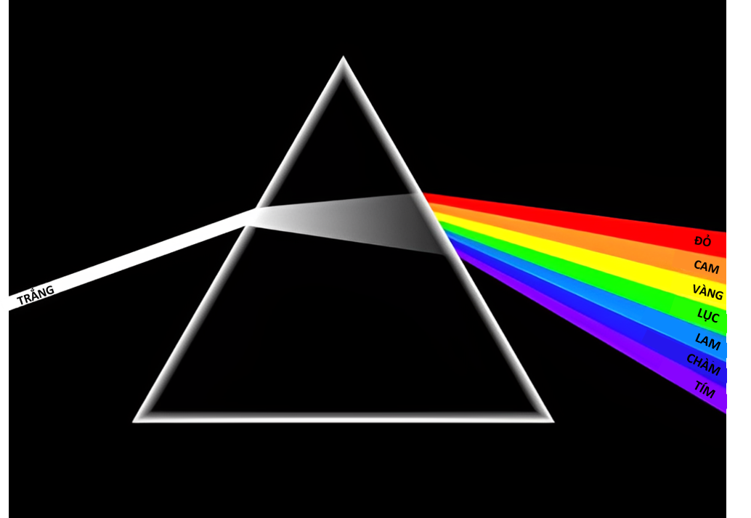
1. Tán sắc ánh sáng qua lăng kính
Ánh sáng trắng là hỗn hợp ánh sáng có nhiều màu khác nhau
Các chùm sáng có màu khác nhau gọi là các ánh sáng màu
Ánh sáng có một màu nhất định gọi là ánh sáng đơn sắc

Slide 13
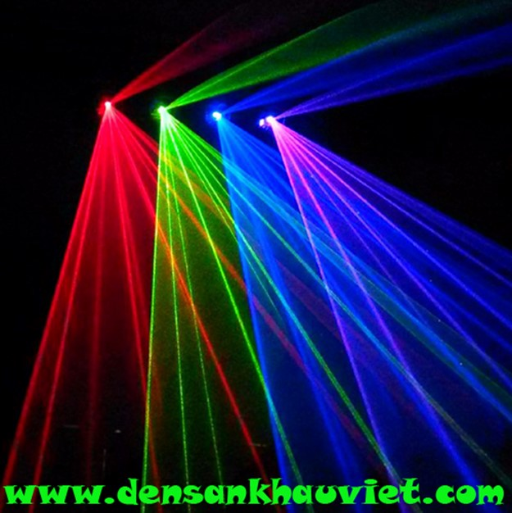
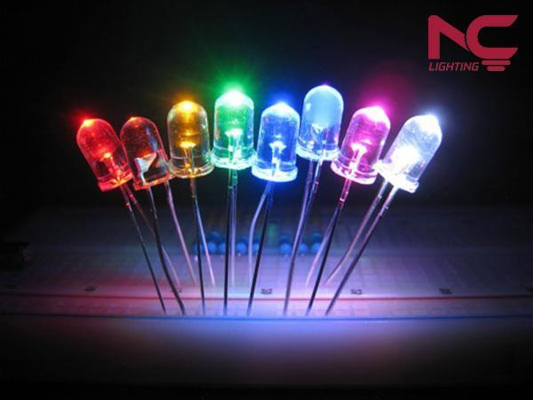
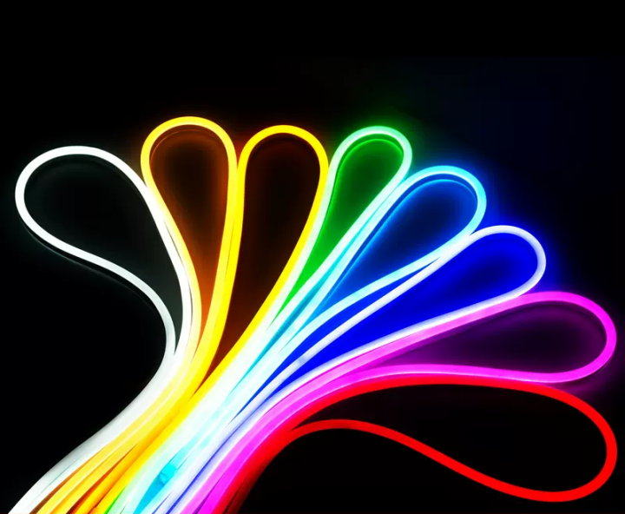
1. Tán sắc ánh sáng qua lăng kính
Đèn laser
Đèn LED
Đèn neon
Một Số Nguồn Ánh Sáng Màu

Slide 14
1. Tán sắc ánh sáng qua lăng kính
Ánh sáng trắng là hỗn hợp ánh sáng có nhiều màu khác nhau
Các chùm sáng có màu khác nhau gọi là các ánh sáng màu
Ánh sáng có một màu nhất định gọi là ánh sáng đơn sắc

Slide 15
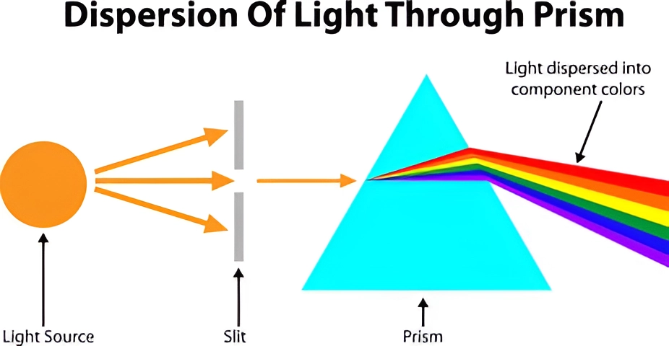
1. Tán sắc ánh sáng qua lăng kính
SỰ TÁN SẮC CỦA ÁNH SÁNG MẶT TRỜI QUA LĂNG KÍNH
Quang Phổ
Ánh Sáng Mặt Trời
Khe Hẹp
Lăng Kính

Slide 16
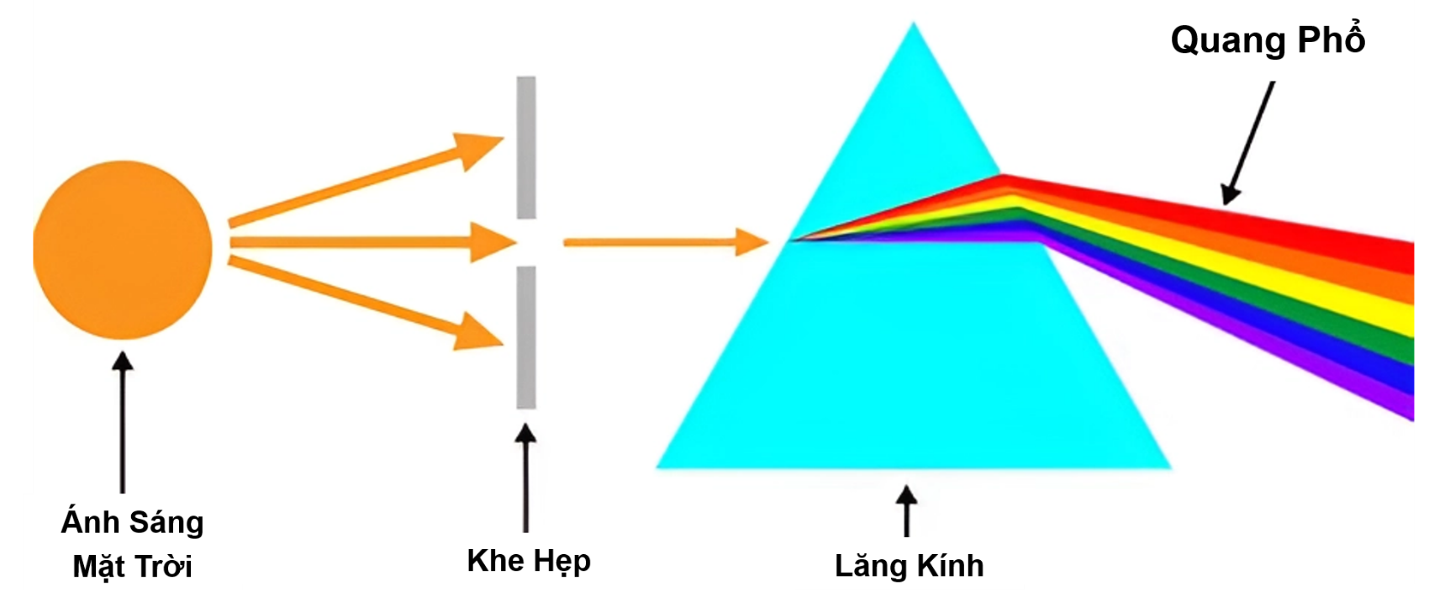


1. Tán sắc ánh sáng qua lăng kính
Ánh sáng mặt trời là hỗn hợp của nhiều ánh sáng màu
Chiết suất của môi trường đối với các ánh sáng đơn sắc khác nhau là khác nhau
Chiết suất của thủy tinh làm lăng kính:
n_{đỏ} < n_{cam} < n_{vàng} < n_{lục} < n_{lam} < n_{chàm} < n_{tím}
Định luật khúc xạ
tia đỏ bị lệch ít nhất; tia tím bị lệch nhiều nhất
Qua lăng kính, quang phổ của ánh sáng mặt trời là dải màu từ đỏ đến tím

Slide 17

1. Tán sắc ánh sáng qua lăng kính
Ánh sáng mặt trời là ánh sáng trắng

Slide 18

1. Tán sắc ánh sáng qua lăng kính
a) Sự sắp xếp các màu trong quang phổ của Mặt Trời và quang phổ của ánh sáng trắng qua lăng kính có điểm gì giống nhau?
b) Vì sao ta có thể kết luận ánh sáng mặt trời là ánh sáng trắng?

Slide 19

1. Tán sắc ánh sáng qua lăng kính
GIẢI
a)
Hai quang phổ của Mặt Trời và ánh sáng trắng đều có dải ánh sáng đơn sắc màu cầu vồng
b)
Vì khi chiếu ánh sáng mặt trời qua lăng kính, ánh sáng mặt trời bị phân tích thành một dải mày đơn sắc như cầu vồng

Slide 20
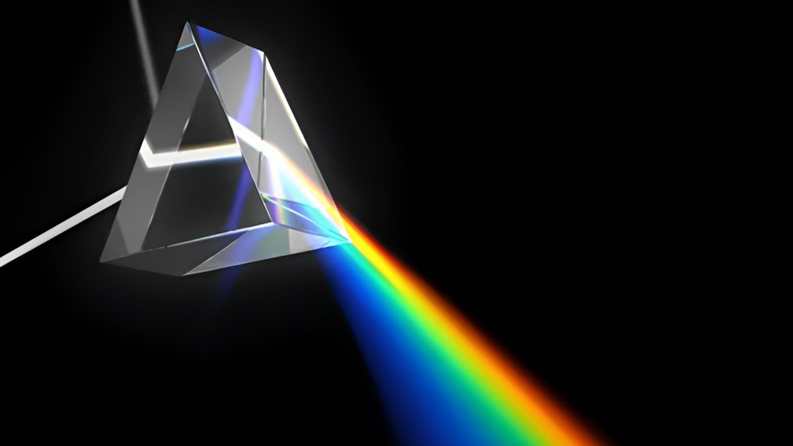
2. ĐƯỜNG ĐI CỦA TIA SÁNG QUA LĂNG KÍNH

Slide 21

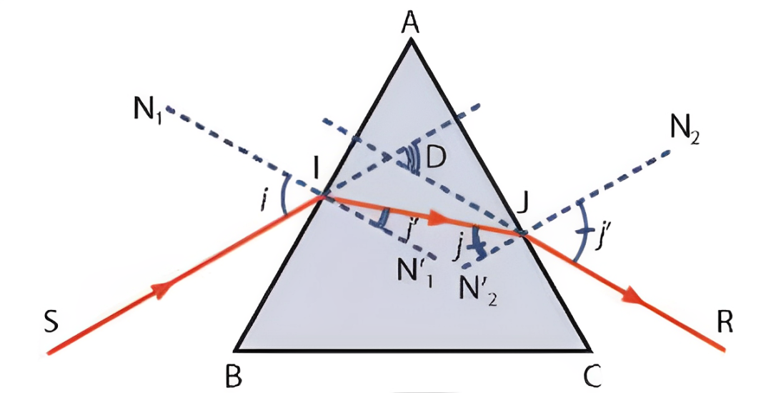
2. Đường đi của tia sáng qua lăng kính
Các bước vẽ đường đi của tia sáng qua lăng kính
Vẽ tia tới SI đến một mặt của lăng kính dưới góc tới i so với pháp tuyến N₁N’₁ tại I.
1
2
Tại I, vẽ tia khúc xạ IJ lệch gần pháp tuyến với góc khúc xạ i’.
3
Tia IJ tới mặt bên AC dưới góc tới j. Tại J, vẽ tia khúc xạ JR lệch xa pháp tuyến N₂N’₂ với góc khúc xạ j’.

Slide 22

2. Đường đi của tia sáng qua lăng kính
PHIẾU HỌC TẬP
1. Quan sát sơ đồ đường đi của tia sáng trong Hình 5.5 và giải thích vì sao:
a) Tia khúc xạ IJ lệch gần pháp tuyến N₁N’₁ hơn so với tia tới SI.
b) Tia khúc xạ JR lệch xa pháp tuyến N₂N'₂ hơn so với tia tới IJ.
Hình 5.5
2. Nêu nhận xét vé phương của tia ló JR sau khi đi qua lăng kính so với tia tới SI.

Slide 23

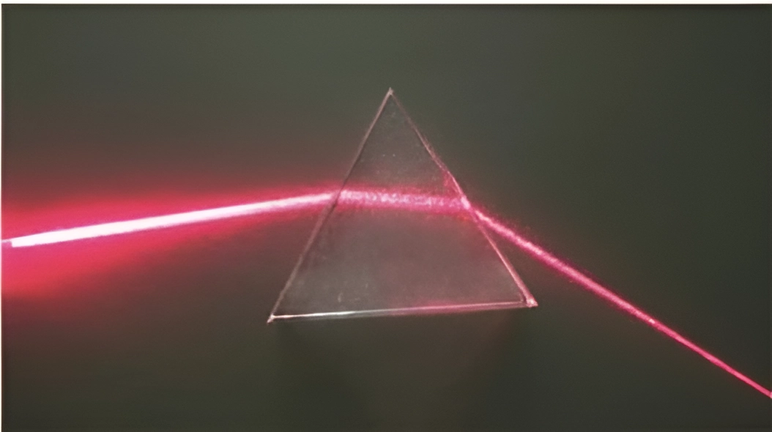
2. Đường đi của tia sáng qua lăng kính
Chùm tia sáng hẹp màu đỏ qua lăng kính

Slide 24
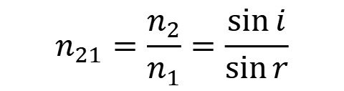
PHIẾU HỌC TẬP
1.a.
Tia SI từ môi trường không khí qua lăng kính là môi trường thủy tinh cho tia khúc xạ IJ
$$n_{21}=\frac{n_{2}}{n_{1}}=\frac{\sin{i}}{\sin{r}}$$
n₁ = 1,00293
n₂ = 1,333
n₂ > n_{1 →} sin i > sin r → i > r
Hình 5.5
Góc khúc xạ nhỏ hơn góc tới
Tia khúc xạ IJ lệch gần pháp tuyến N₁N’₁ hơn so với tia tới SI.

Slide 25
PHIẾU HỌC TẬP
1.a.
Tia IJ từ lăng kính (môi trường thủy tinh) cho tia khúc xạ JR ở không khí
$$n_{21}=\frac{n_{2}}{n_{1}}=\frac{\sin{i}}{\sin{r}}$$
n₁ = 1,333
n₂ = 1,00293
n₂ < n_{1 →} sin i < sin r → i < r
Hình 5.5
Góc khúc xạ lớn hơn góc tới
Tia khúc xạ JR lệch xa pháp tuyến N₂N'₂ hơn so với tia tới IJ.

Slide 26
PHIẾU HỌC TẬP
Hình 5.5
2. Tia ló JR sau khi đi qua lăng kính lệch về phía đáy của lăng kính

Slide 27
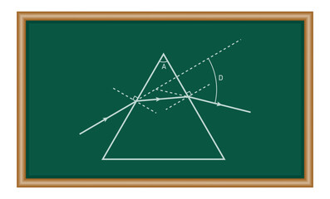
2. Đường đi của tia sáng qua lăng kính
Chiết suất của môi trường ứng với mỗi tia sáng đơn sắc khác nhau là khác nhau nên góc lệch ứng với mỗi tia sáng cũng khác nhau
Chùm sáng đi ra khỏi lăng kính luôn lệch vế phía đáy cùa nó

Slide 28
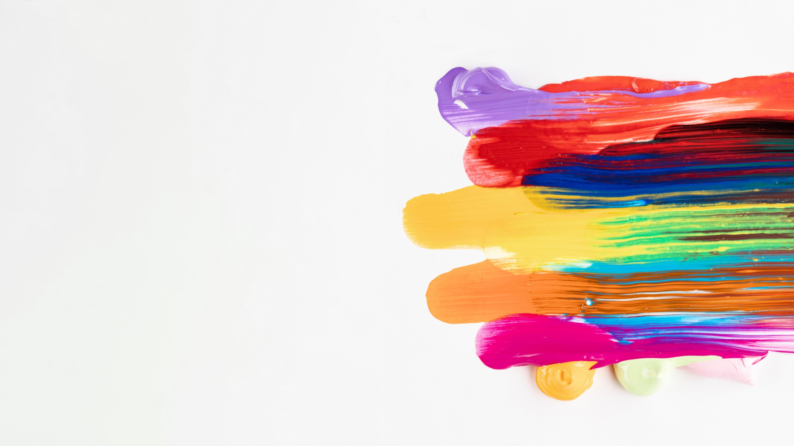
3. MÀU SẮC CỦA VẬT

Slide 29
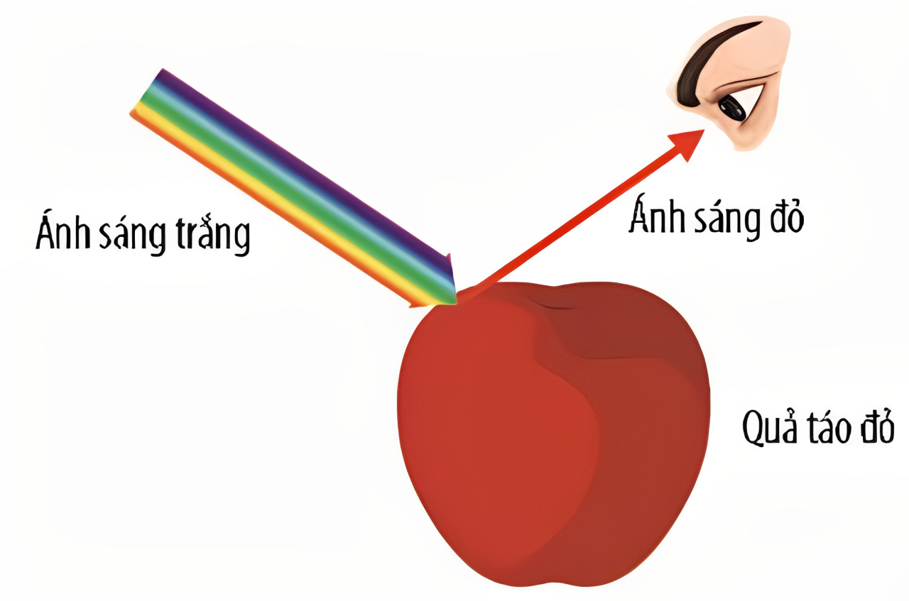

3. Màu sắc của vật
Màu sắc của vật dưới ánh sáng trắng
Quả táo phản xạ mạnh ánh sáng màu đỏ và hấp thụ hầu hết các ánh sáng màu còn lại
→ Ta thấy quả táo này có màu đỏ.
Quả táo có màu đỏ dưới ánh sáng trắng

Slide 30
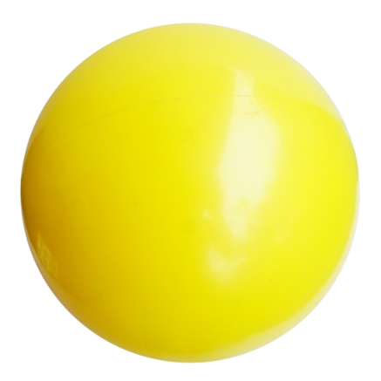
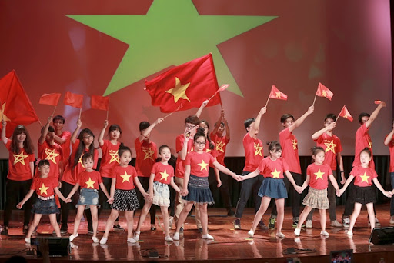
3. Màu sắc của vật
PHIẾU HỌC TẬP
1. Một quả bóng có màu vàng dưới ánh sáng mặt trời. Đặt quả bóng này trong phòng tối, sau đó lần lượt chiếu ánh sáng đỏ, lục vào quả bóng thì ta sẽ thấy nó có màu gì?
2. Một người mặc một chiếc áo màu đỏ đứng trên sân khấu. Dưới ánh sáng của đèn sân khấu luôn thay đổi màu, có phải lúc nào khán giả cũng nhìn thấy áo người này màu đỏ không?

Slide 31
3. Màu sắc của vật
PHIẾU HỌC TẬP
1.
Quả bóng vàng phản xạ mạnh ánh sáng màu vàng và hấp thụ các ánh sáng màu còn lại
→ Lần lượt chiếu ánh sáng đỏ, lục vào quả bóng thì ta sẽ thấy nó có màu đen
2.
Áo đỏ phản xạ mạnh ánh sáng màu đỏ và hấp thụ các ánh sáng màu còn lại
→ Khi đèn sân khấu thay đổi màu, không phải lúc nào khán giả cũng nhìn thấy áo người này màu đỏ

Slide 32
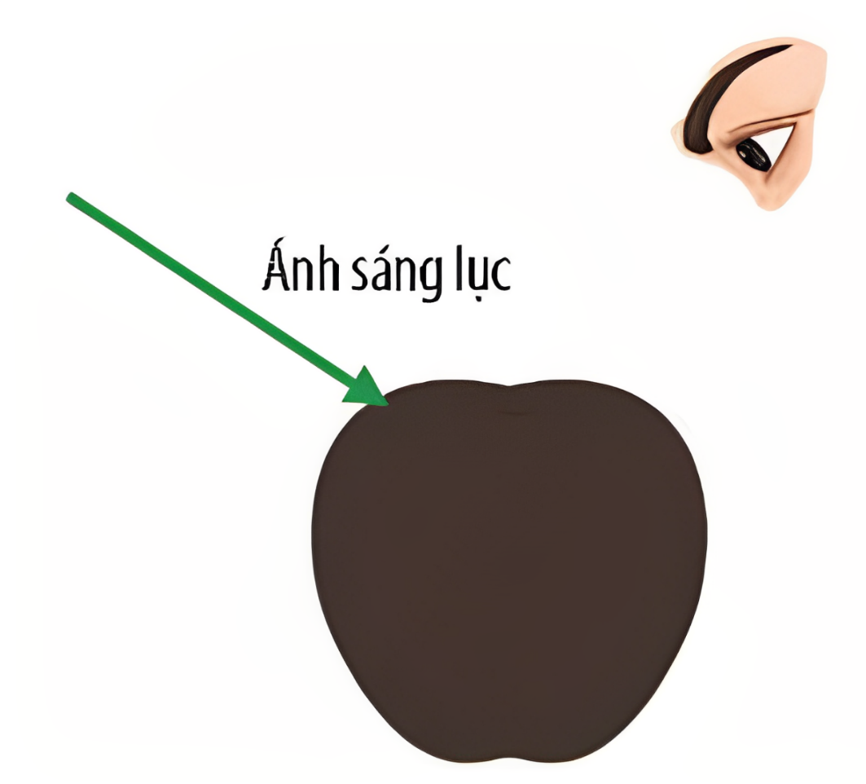
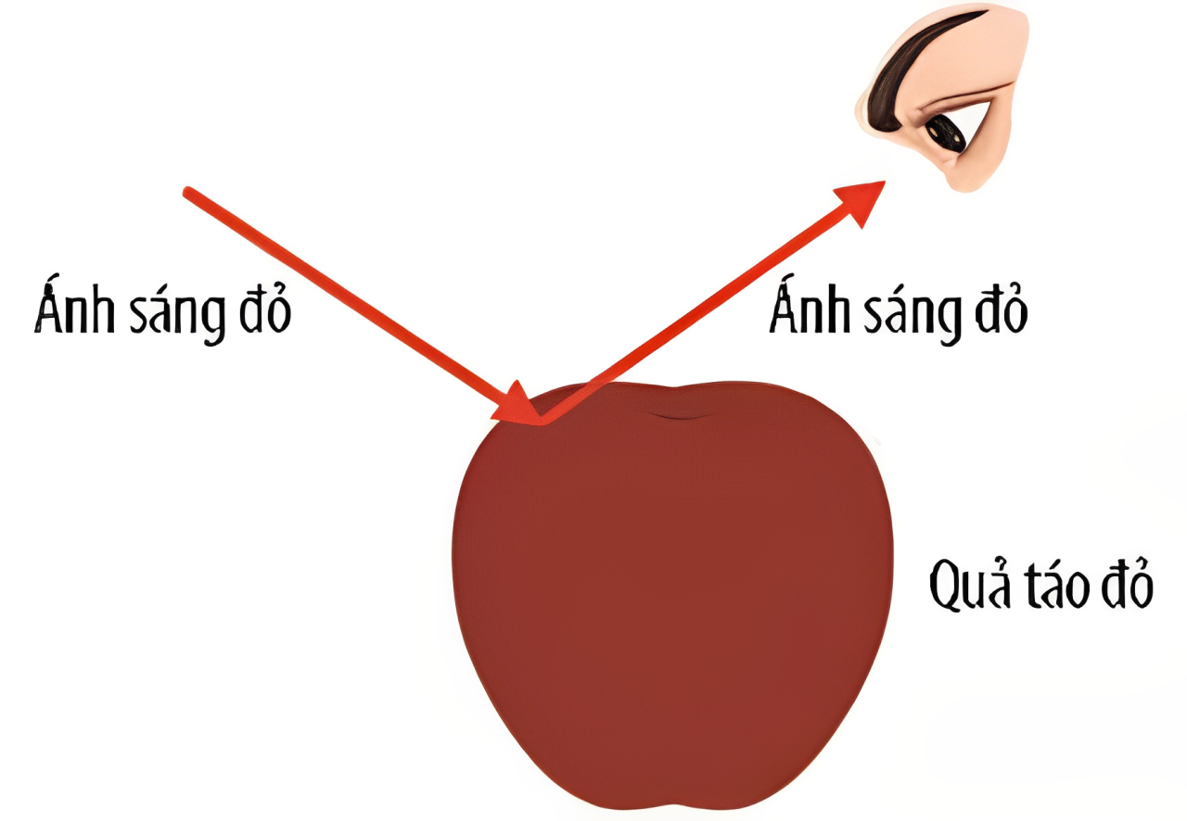
3. Màu sắc của vật
Màu sắc của vật dưới ánh sáng màu
Dưới ánh sáng đỏ
Dưới ánh sáng lục
Quả táo phản xạ mạnh ánh sáng màu đỏ nên ta thấy quả táo có màu đỏ.
Quả táo hấp thụ hầu hết ánh sáng màu lục nên ta thấy quả táo có màu gần như đen.

Slide 33
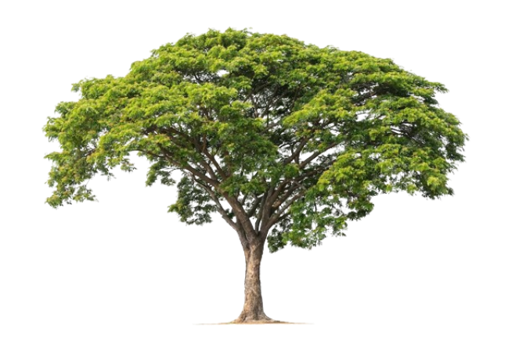
3. Màu sắc của vật
Vì sao lá cây thường có màu lục dưới ánh sáng mặt trời?

Slide 34
3. Màu sắc của vật
Ánh sáng mặt trời là chùm ánh sáng trắng, khi chiếu ánh sáng mặt trời vào lá cây, thường thì lá cây sẽ hấp thụ hầu hết ánh sáng màu khác và phản xạ mạnh ánh sáng màu lục nên lá cây thường có màu lục dưới ánh sáng mặt trời

Slide 35
3. Màu sắc của vật
Vật màu trắng phản xạ hầu hết tất cả các ánh sáng màu.
Vật màu đen hấp thụ hết tất cả các ánh sáng màu.
→ Vì vậy vào mùa hè, nếu mặc quẩn áo màu trắng, ta cám thấy mát mẻ hơn so với mặc quán áo màu đen.

Slide 36
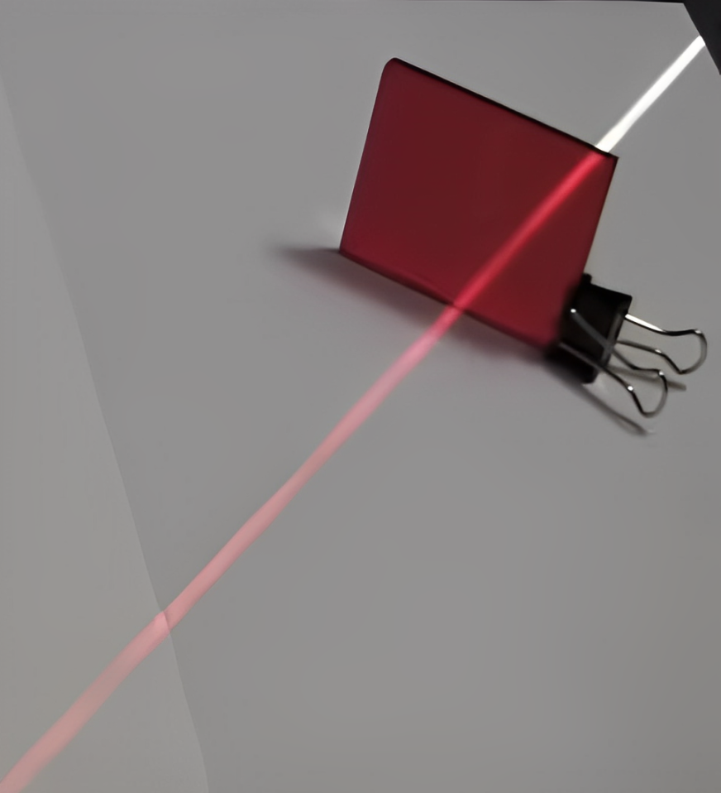
3. Màu sắc của vật
Màu sắc của vật có ánh sáng truyền qua
Tấm lọc màu có thể là một tấm kính màu, một mảnh giấy bóng kính có màu, một tăm nhựa trong có màu,...
1
2
Tấm lọc có màu nào thì hấp thụ ít ánh sáng có màu đó nhưng hấp thụ mạnh ánh sáng có màu khác.
Tấm lọc màu đỏ cho ánh sáng màu đỏ đi qua

Slide 37
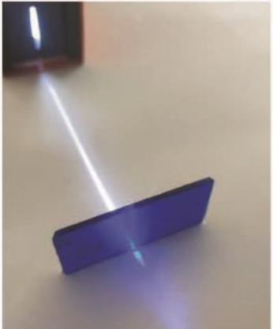
3. Màu sắc của vật
Màu sắc của vật có ánh sáng truyền qua
Tấm lọc màu đỏ cho ánh sáng màu đỏ đi qua
Tấm lọc màu xanh cho ánh sáng màu xanh đi qua

Slide 38
Chùm sáng mà ta thu được sau các tấm lọc màu
1
Nguồn sáng trắng
2
Nguồn sáng trắng
3
Nguồn sáng trắng
Tấm lọc màu
Ánh sáng thu được

Slide 39

3. Màu sắc của vật
Khái niệm
Màu sắc của một vật được nhìn thẩy phụ thuộc vào màu sắc của ánh sáng bị vật đó hấp thụ và phản xạ.
Vật có màu nào thì phản xạ mạnh ánh sáng màu đó và hẩp thụ các ánh sáng màu còn lại.

Slide 40

3. Màu sắc của vật
Màu sắc của một vật được nhìn thấy phụ thuộc vào màu sắc của ánh sáng bị vật đó hấp thụ và phản xạ.
Vật có màu nào thì phản xạ mạnh ánh sáng màu đó và hấp thụ các ánh sáng màu còn lại.

Slide 41

LUYỆN TẬP

Slide 42
CÂU 1: Dải màu như cầu vồng thu được khi chiếu chùm ánh sáng trắng qua lăng kính được gọi là:
Quang phổ
Tán sắc
A
B
D
C
Ánh sáng màu
Đơn sắc

Slide 43
CÂU 2: Trong hiện tượng tán sắc ánh sáng. Tia màu nà bị lệch ít nhất
A
B
C
D
Màu tím
Màu cam
Màu lam
Màu đỏ

Slide 44
CÂU 3: Điền vào chỗ trống:
…………………. là hỗn hợp ánh sáng có nhiều màu khác nhau
A
Ánh sáng trắng
B
Ánh sáng đơn màu
c
Ánh sáng đơn sắc
D
Ánh sáng hỗn hợp

Slide 45
CÂU 4: Điền vào chỗ trống
Chùm sáng đi ra khỏi lăng kính luôn lệch về phía ………. của nó
đỉnh
tâm
B
D
C
A
đỉnh hoặc đáy
đáy
Tài liệu được chia sẻ bởi Website VnTeach.Com
https://www.vnteach.com

Slide 46
CÂU 5: Chiếu chùm ánh sáng trắng đến quả xoài màu vàng thì
A. Quả xoài phản xạ mạnh ánh sáng màu vàng và hấp thụ hầu hết ánh sáng màu còn lại
B. Quả xoài hấp thụ mạnh ánh sáng màu vàng và phản xạ hầu hết ánh sáng màu còn lại
C. Quả xoài hấp thụ mạnh ánh sáng màu vàng và hấp thụ kém ánh sáng màu còn lại
D. Quả xoài phản xạ mạnh ánh sáng màu vàng và phản xạ kem ánh sáng màu còn lại

Slide 47
CÂU 6: Điền vào chỗ trống
Vật màu ……. phản xạ hầu hết các màu
A
B
C
D
Đỏ
Đen
Xanh
Trắng

Slide 48

THANKS!!!!!!

